Slide 1

llvm-snippy training
Константин Владимиров
Декабрь, 2022
konstantin.vladimirov@syntacore.com

Slide 2
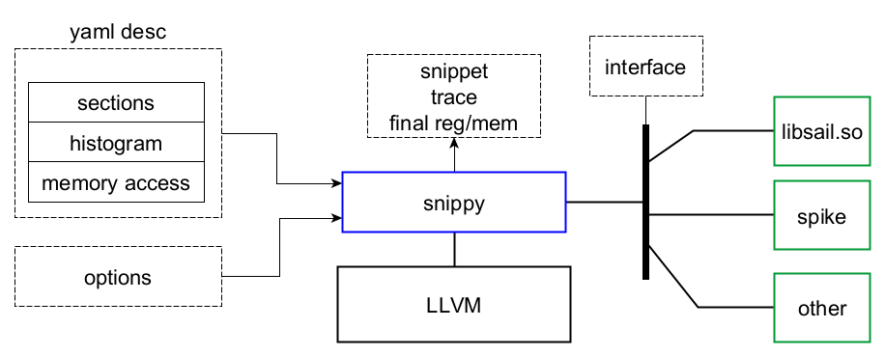
Логическая схема: использование snippy

Slide 3
Гистограмма и секции
#1 VMA = 0x1000, size = 100, LMA = 0x1000, attr = rx
#2 VMA = 0x4000, size = 2000, LMA = 0x4000, attr = rw

Slide 4
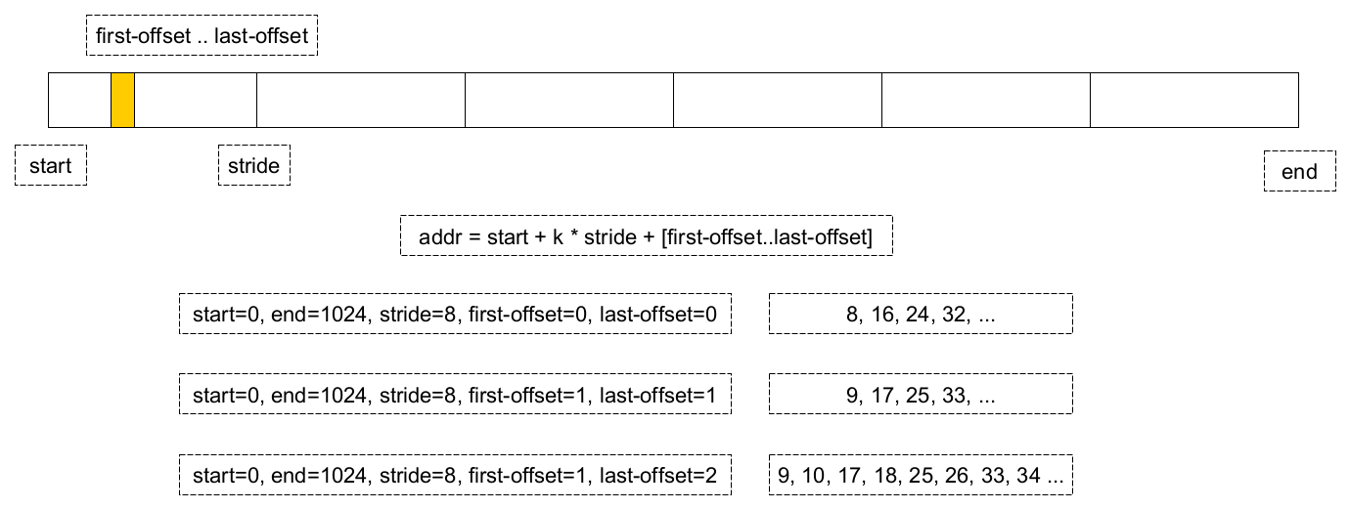
Snippy: работа с памятью

Slide 5
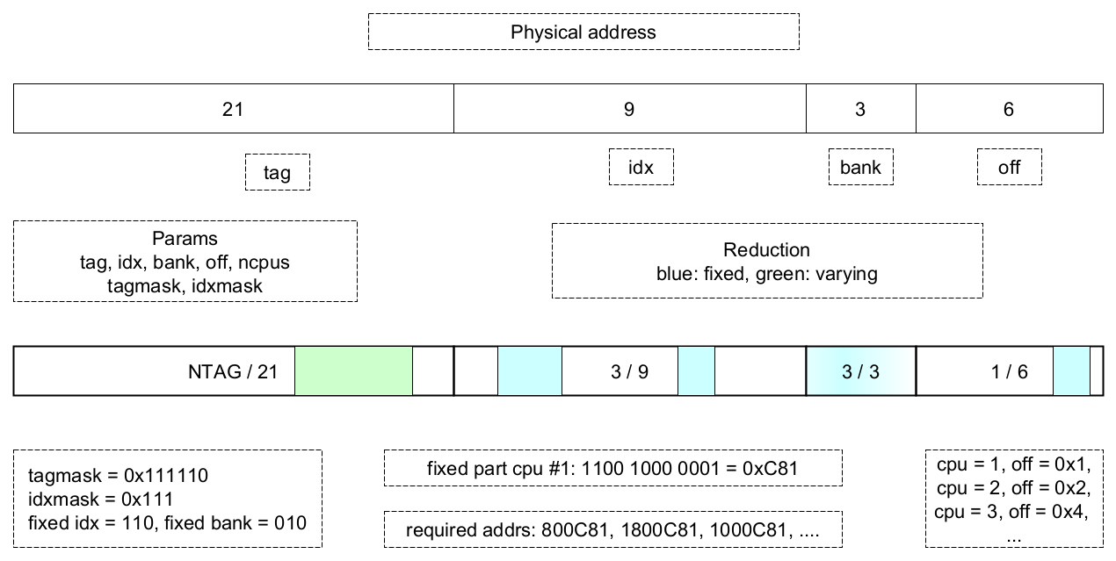
Eviction model: работа с кэшами

Slide 6
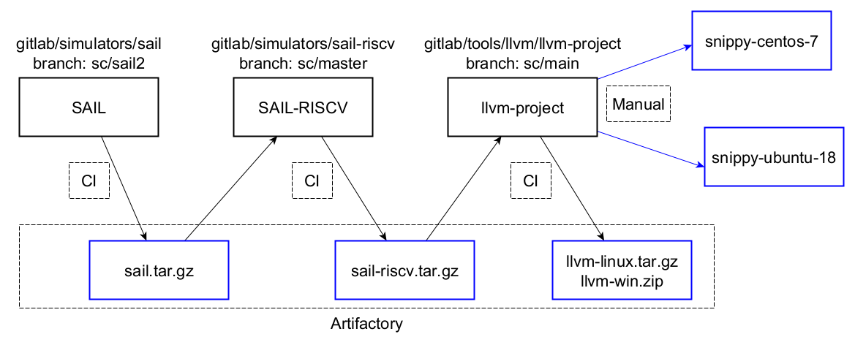
Физическая схема проекта

Slide 7
Дальнейшие направления
Релиз eviction scheme.
Атомики.
Атомарные инструкции и фенсы (с настройкой адресов).
Пары LR+SC (в однопоточной модели).
Бранчи.
С бэктрекингом и без него.
С мусорными блоками.
Подключение branch predictor model.
Вызовы функций.
Битовые манипуляции (понадобится добавить в LLVM TD).
Векторное расширение (SAIL пока в процессе).

Slide 8
Обсуждение

